Slide 1
COMO SERIA O PROCESSO DE DESENVOLVIMENTO DE UMA APP? - método do labbs? Busca de ideias, garagem, incubação e aceleração.

Slide 2
1º Etapa – Análise e Levantamento de Requisitos
Listar instruções e condições,
no qual compreende explorar as necessidades
dos usuários.
Ouvir
Coleta e levantamento
de requisitos
Define a forma de fazer o negócio, refletindo
a política interna, as regras básicas de
conduta para determinada ação no sistema
Negociar
Regras de negócios

Slide 3
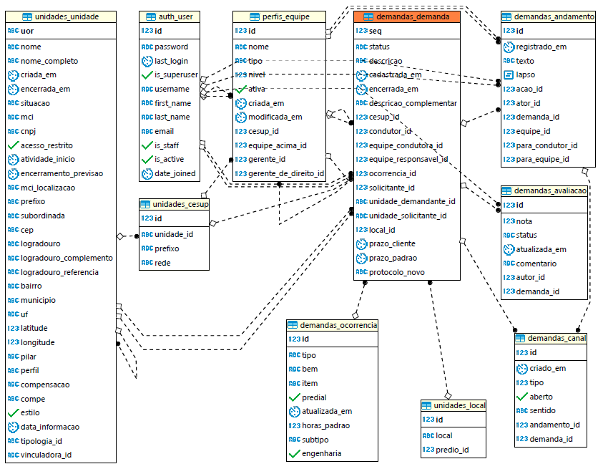
2º Etapa – Modelagem de dados
Construímos modelos para melhor compreender o
Sistema que estamos desenvolvendo
Permite especificar a estrutura ou o
Comportamento de um sistema
Visualizar o sistema como ele é ou como
desejamos que seja
- Proporciona um guia para o desenvolvimento

Slide 4
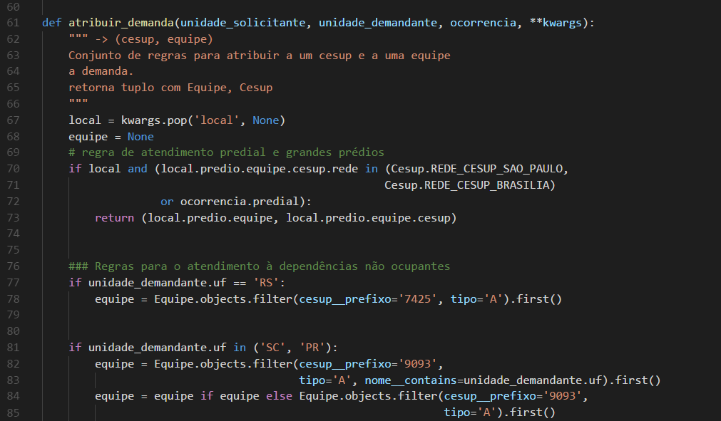
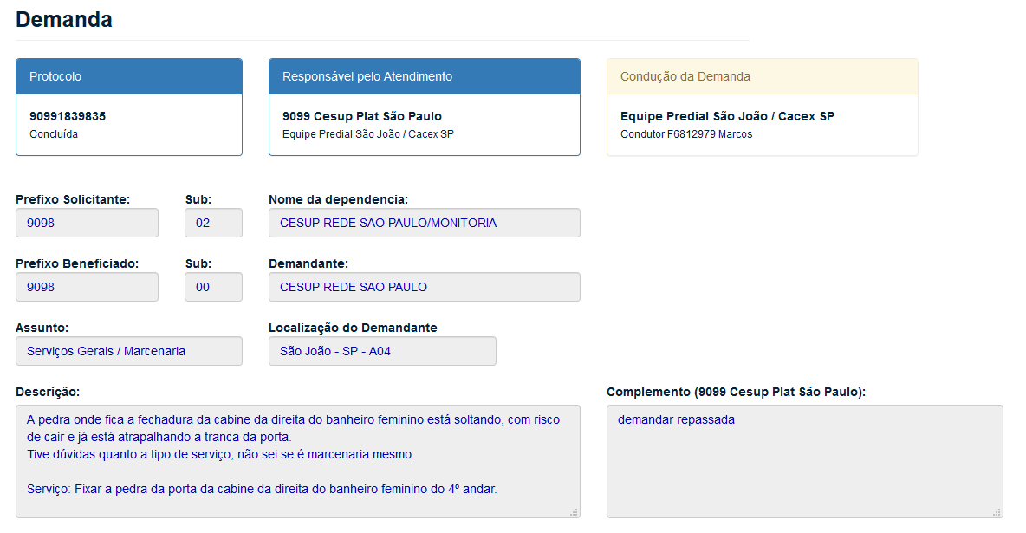
3º Etapa – Programação
Back-End
Front-End
Responsável pelas regras de negócios
Intermediar as informações que o usuário
poderão consultar, acessar ou gravar no Banco
de dados
Responsável pela criação da interface
Ações e validações dos elementos na tela
Desenvolver a interação da interface,
preocupando-se sempre com a melhor
experiência do usuário.

Slide 5
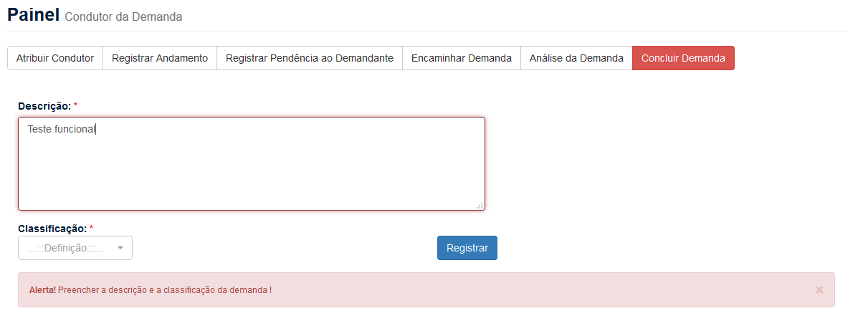


4º Etapa – Teste do Sistema e Publicação no Servidor
Verificar possíveis erros ou falhas no
sistema
Verificar se as informações que estão
sendo gravadas no Banco de Dados estão
corretas
Verificar se o sistema está respeitando
as regras de negócios
Após todos os testes realizados, é publicado o código fonte
do sistema no servidor oficial.
Feito a publicação, o sistema já fica disponível para o usuário
acessar

